Slide 1
JSP & Servlets
JSTL

Slide 2
JSTL

Slide 3
JSTL
JSTL = JavaServer Pages Standard Tag Library
JSTL = verzameling libraries met server-sided tags.
Server-sided tags (in tegenstelling tot HTML tags) worden verwerkt door de webserver. De browser ziet ze nooit.
JSTL biedt nog meer functionaliteit aan JSP :
standaard functionaliteit: iteratie, condities, internationalisatie, enz….
eigen functionaliteit: custom tags

Slide 4
Downloaden
JSTL tags zijn geschreven in Java en bevinden zich in:
jstl1.2.jar
Hierin zitten de tag-classes en de tag library descriptor (TLD) vervat.
download link: http://jstl.java.net
of http://tomcat.apache.org/taglibs/standard/
(Apache Standard Taglib, een implementation van JSTL)

Slide 5
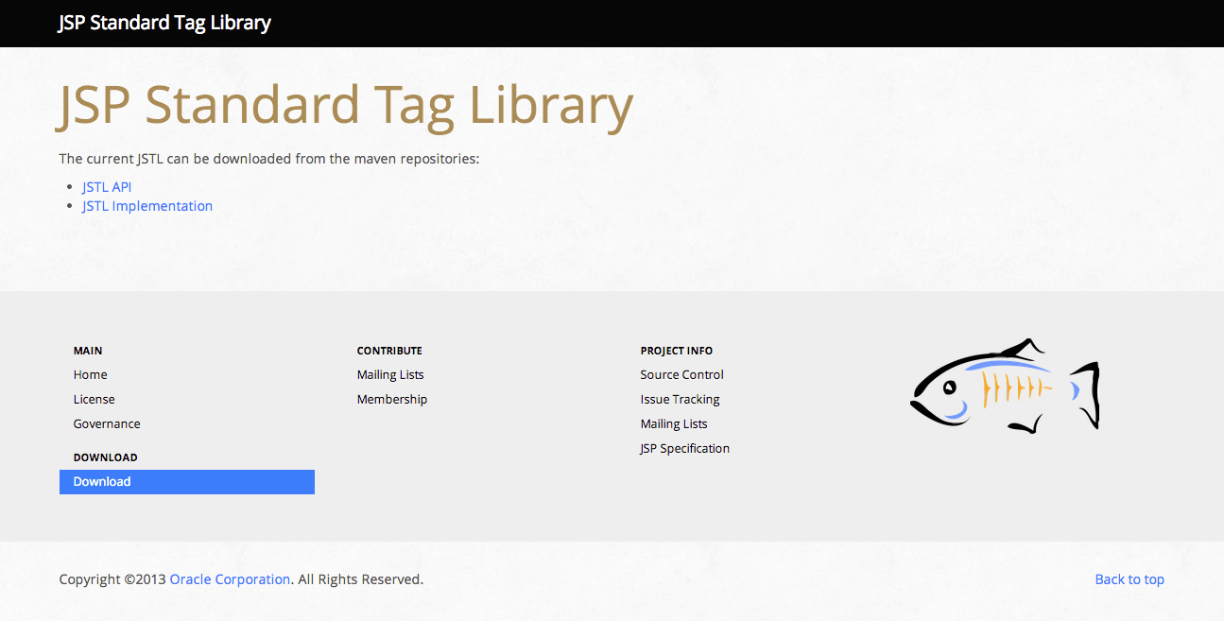
http://jstl.java.net

Slide 6
Importeren van de jar bestanden
Kopieer de library naar de map WebContent/WEB-INF/lib/ van je project

Slide 7
URI associeren met een prefix
Herinner je nog de directives?
Page directive: <%@page …%>
Include directive: <%@include … %>
Taglib directive: <%@taglib .. %>
Om taglibs te kunnen gebruiken → eerst definiëren bovenaan de jsp
Het definiëren van een taglib directive met een prefix:
<%@taglib prefix=”c”
uri=”http://java.sun.com/jsp/jstl/core”%>

Slide 8
URI associeren met een prefix
Definitie:
<%@taglib prefix=”c”
uri=”http://java.sun.com/jsp/jstl/core”%>
Het gebruik van een prefix:
Als je in een pagina een tag gebruikt uit de URI die je met een prefix associeerde, doe je dit zo:
<prefix:naamVanDeTag>
Een voorbeeld:
Het gebruik van de “set” tag (waarde toekennen)
<c:set var “a” value=”5”> (een variabele a krijgt de waarde 5)

Slide 9
Tag names en tag URI’s
Regels:
Iedere JSTL tag heeft een naam,
  set
  foreach, if,...
Iedere JSTL tag heeft een URI (of een associatie ernaar met een prefix, dat is in het voorbeeld hierboven die letter ‘c’ ), bijvoorbeeld:
  de uri http://java.sum.com/jsp/jstl/core
Alle JSTL tags uit één library delen dezelfde URI
Bij gebruik van een tag library, kan je de URI associëren met een zelfgekozen prefix. (= dus die ‘c’ in ons voorbeeld) Dit doe je met de taglib directive.

Slide 10
JSTL Tag Libraries
Taglib | Prefix | Omschrijving
Core | c | De taglib met algemene (core) tags
Fmt | fmt | Taglib voor formatering van gegevens volgens I18N normen
Sql | sql | Taglib voor het gebruik van SQL
XML | x | Taglib voor het werken met XML bestanden
Functions | fn | Taglib met allerlei functies

Slide 11
JSTL Core Tags: demo

Slide 12
JSTL Core
Algemene tags om
gegevens in een document op te nemen
variabelen te declareren en te gebruiken
Itereren
Condities
URL beheer
De absolute URI van deze Core Taglib is:
http://java.sun.com/jsp/jstl/core
De taglib directive:
<%@ taglib prefix=”c” uri=”http://java.sun.com/jsp/jstl/core”%>

Slide 13
<c:url>
De tag <c:url> helpt
bepaalde problemen van relatieve/absolute URL’s binnen je website op te lossen.
een query string (met parameters) toe te voegen aan een URL
ALTERNATIEF
Er bestaat een alternatieve manier om correcte URL’s te maken:
de EL expressie ${pageContext.servletContext.contextPath} geeft het context path van je website (/pizzamamamia).
Probeer nu de tag <c:url> uit op de oefening van daarnet

Slide 14
<c:import>
Toevoegen van kleine (gemeenschappelijke) jsp code,
bijvoorbeeld een menu.
Opdracht
Maak een afzonderlijke jsp voor het menu aan en importeer deze in het vervolg in alle pagina’s

Slide 15
<c:forEach>
Algemeen
Met <c:forEach> wordt over de elementen van een verzameling geïtereerd.
Syntax
<c:forEach var = “eenVariabele” items=”${eenVerzameling}>
…
</c: forEach>
Het gelijkt een beetje op java ;-)

Slide 16
Itereren zonder verzameling
Met de attributen begin en end in een forEach tag maak je een lus zonder verzameling.
Voorbeeld:
4 keer itereren met behulp van een index:
<c:forEach var=”index” begin=”1” end=”4”>
In de volgende opdracht gaan we 5 keer een ster afbeelden

Slide 17
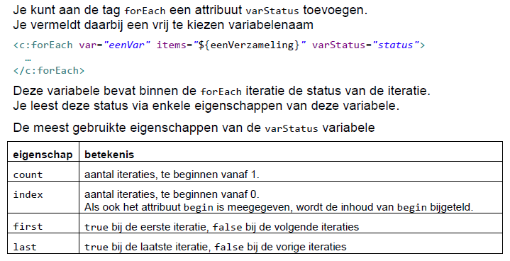
<c:forEach varstatus=”status”>

Slide 18
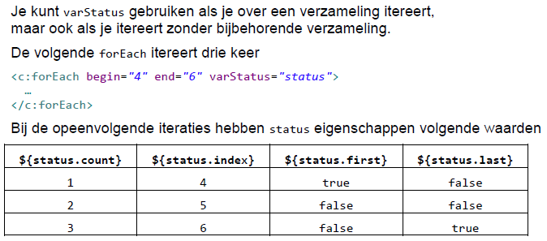
<c:forEach varstatus=”status”>

Slide 19
Oefening op <c:forEach>

Slide 20
oefening op <c:forEach>
Maak een nieuwe servlet aan die de GET request naar “/personen” verwerkt.
In deze servlet maak je een lijst van 10 personen aan. Vul telkens hun naam en adres in.
Stuur de data door naar een view.
In deze view toon je de gegevens van de vierde en de vijfde persoon

Slide 21
Nog enkele Core Tags

Slide 22
<c:if>
Syntax
<c: if test=”voorwaardeUitgedruktAlsELExpressie> … </c:if>

Slide 23
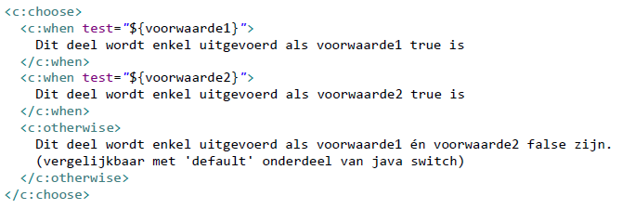
<c:choose>
Deze tag is vergelijkbaar met het switch statement uit Java
Syntax

Slide 24
Oefening

Slide 25
oefening op
Herhaal de vorige oefening.
Zorg ervoor dat enkele personen in dezelfde gemeente wonen.
Druk in uw view eerst de personen van die gemeente af,
vermeld dan het aantal
Druk daaronder alle andere personen af
vermeld ook het aantal

Slide 26
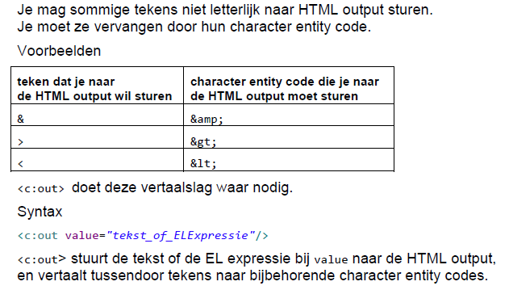
<c:out>

Slide 27
<c:set>
Algemeen
Wordt gebruikt om een variabele in te vullen. Deze kan dan in de rest van je JSP gebruikt worden.
Deze variabele heet een page scope variabele. De levensduur (scope) van de variabele is beperkt tot de pagina waarin de variabele werd aangemaakt
Syntax
<c: set var=”naamVanDeVariabele” value=”inhoud” />

Slide 28
Opmerking
Page directives (regels die beginnen met <%@)
+ oproepen van server-sided tags (<c:set ..>, <c:forEach>, …)
veroorzaken lege regels in de HTML instructies die de JSP naar de browser stuurt.
Je kan dit vermijden met volgende aanpassing:
<%@page contentType="text/html"
pageEncoding="UTF-8"
session="false"
trimDirectiveWhitespaces = “true”
%>

